Slide 1

মাল্টিমিডিয়া ক্লাশে সবাইকে স্বাগতম

Slide 2


পরিচিতি
মোয়াজ্জেম হোসেন রায়হান
সহকারি শিক্ষক
বাদে আমজানি সরকারি প্রাথমিক বিদ্যালয়,ঘাটাইল, টাঙ্গাইল।
শ্রেণি : ৬ষ্ঠ
বিষয় : কৃষি শিক্ষা
অধ্যায় : প্রথম (পাঠ-১)
সময় : ৫০ মিনিট
তারিখ : ………

Slide 3
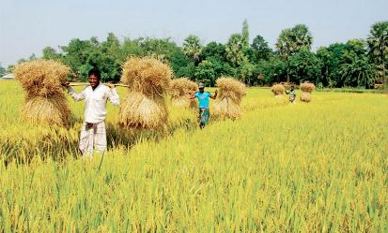
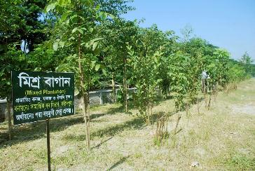
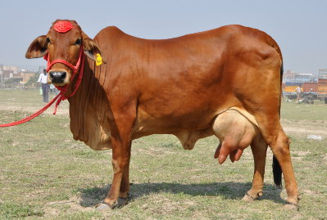

নিচের চিত্রগুলো লক্ষ্য করি

Slide 4
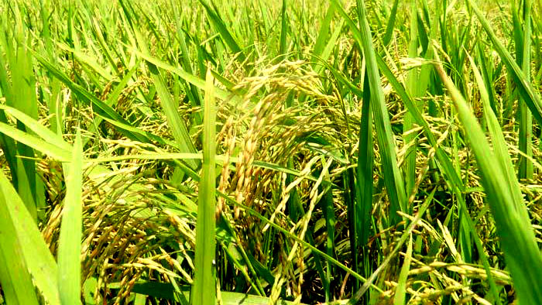
আমাদের জীবনে কৃষি

Slide 5
পাঠ শেষে শিক্ষার্থীরা…
মানুষের মৌলিক চাহিদা ব্যাখ্যা করতে পারবে।
কৃষির পরিসর ও পরিধি ব্যাখ্যা করতে পারবে।
কৃষির গুরুত্ব ব্যাখ্যা করতে পারবে।

Slide 6
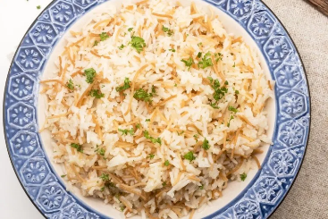

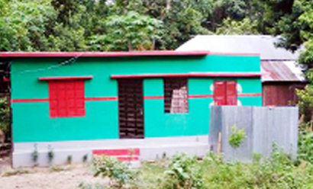

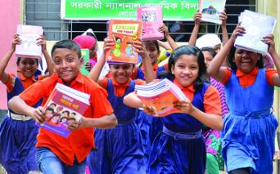
নিচের চিত্র লক্ষ্য করি
খাদ্য
বস্ত্র
বাসস্থান
খাদ্য, বস্ত্র, বাসস্থান, চিকিৎসা এবং শিক্ষা
মানুষের মৌলিক চাহিদা।
চিকিৎসা
শিক্ষা

Slide 7

একক কাজ
মানুষের মৌলিক চাহিদাগুলো কী কী?

Slide 8

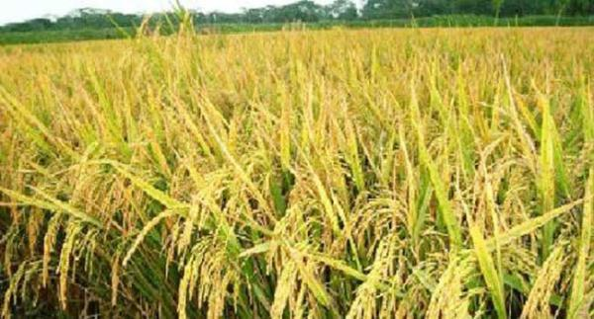
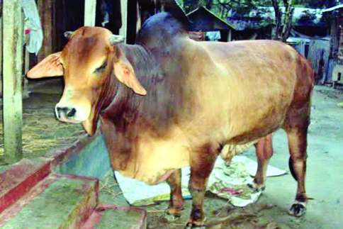
ফসল উৎপাদন
পশু পালন

Slide 9
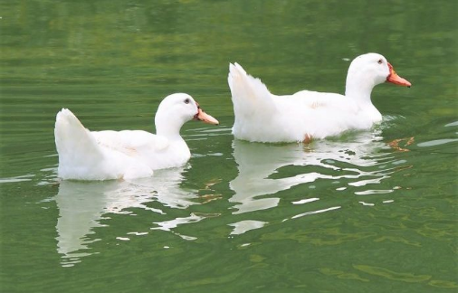
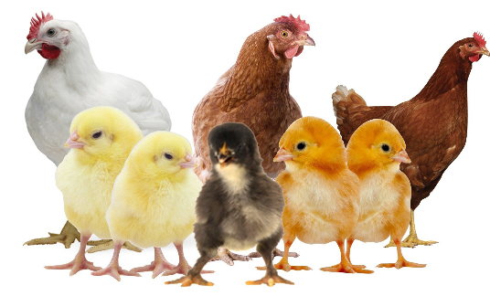
নিচের চিত্র লক্ষ্য করি
হাঁস-মুরগী পালন

Slide 10
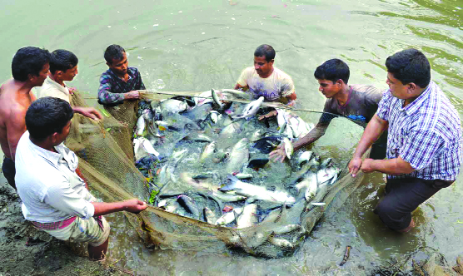
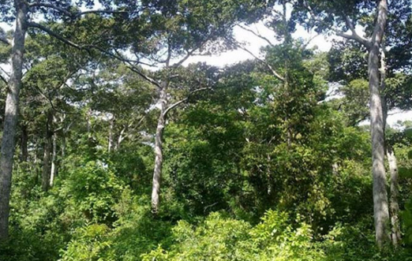
মৎস্য চাষ
বনায়ন

Slide 11
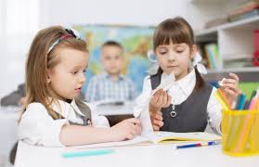
জোড়ায় কাজ
কোন কোন বিষয় কৃষির অন্তর্ভুক্ত ব্যাখ্যা কর।

Slide 12
নিচের চিত্রগুলো লক্ষ্য করি
খাদ্য ওপুষ্টি
ধান
গম
ভুট্টা
শাক-সবজি
ফল-ফলাদি

Slide 13
পাট

Slide 14
গৃহ নির্মাণ সামগ্রী ও আসবাবপত্র

Slide 16
মাঠ ফসল
দানা
তেল
আঁশ
পানীয়
উদ্যান জাতীয়

Slide 17
পশু-পাখি প্রতিপালন
হাঁস মুরগী
গৃহপালিত পশু
পালন

Slide 18
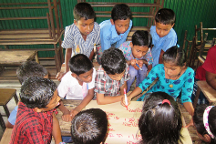
দলীয় কাজ
আমাদের মৌলিক চাহিদাগুলো কৃষি থেকে কিভাবে পাই – ব্যাখ্যা কর।

Slide 19

মূল্যায়ন
আমরা খাদ্য ও পুষ্টি কোথা থেকে পাই?
গৃহ নির্মাণ সামগ্রী কোথা থেকে পাওয়া যায়?
পশু-পাখি প্রতিপালন বলতে কী বোঝায়?
দানা জাতীয় খাদ্য কী কী?

Slide 20
বাড়ির কাজ
মানব জীবনে কৃষির গুরুত্ব ব্যাখ্যা কর।

Slide 21

ধন্যবাদ

